Slide 1
Групповой конкурс «Краски осени»
Группа №7

Slide 2
Наши победители!!!

Slide 3
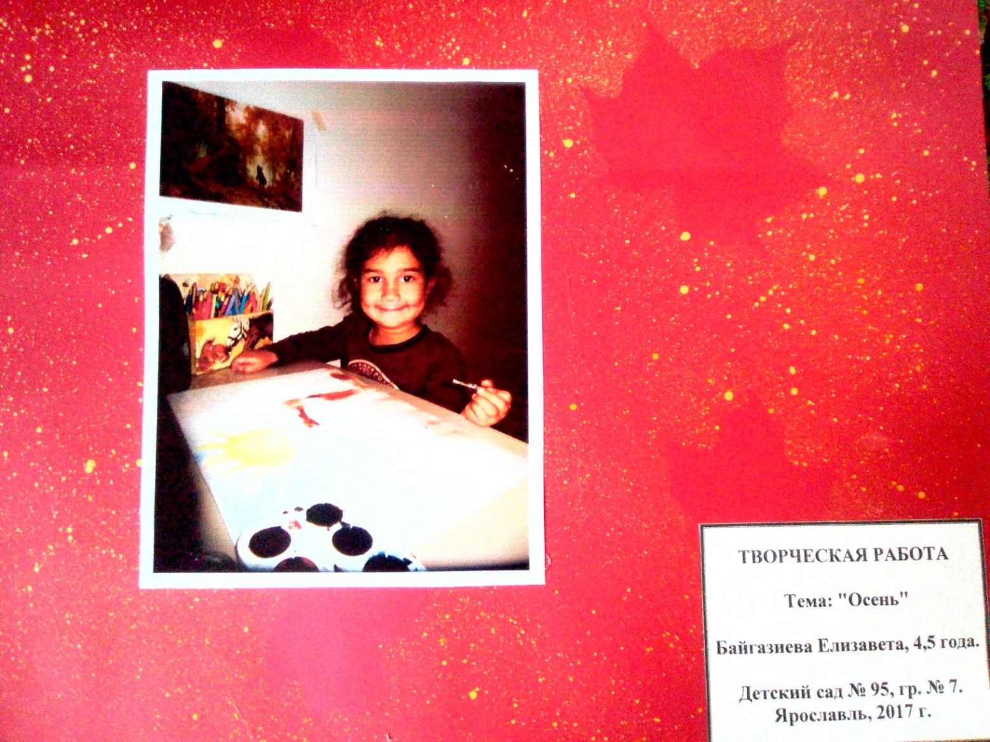
Байгазиева Елизавета

Slide 4
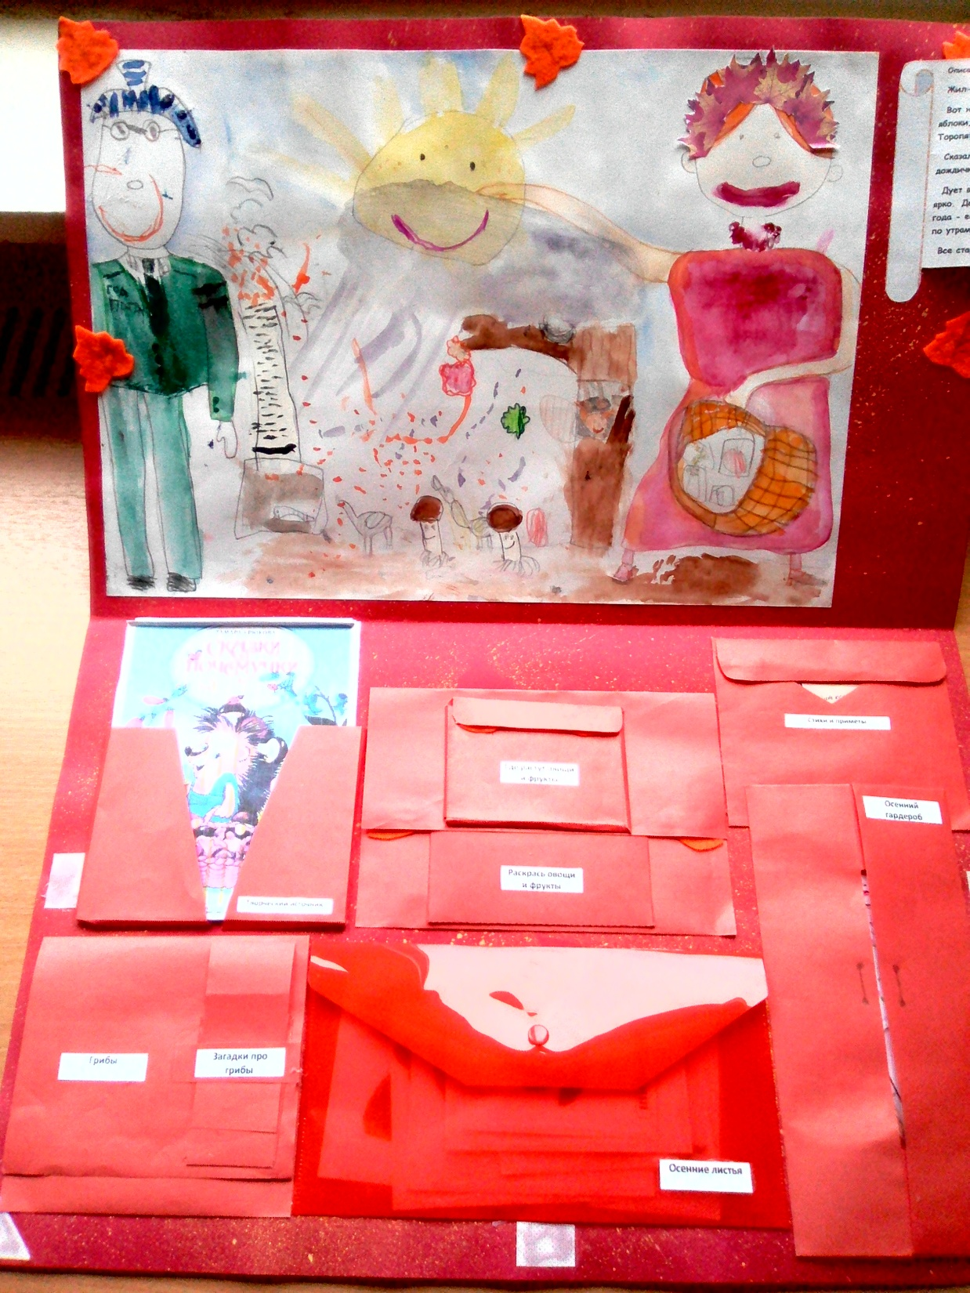

Slide 5
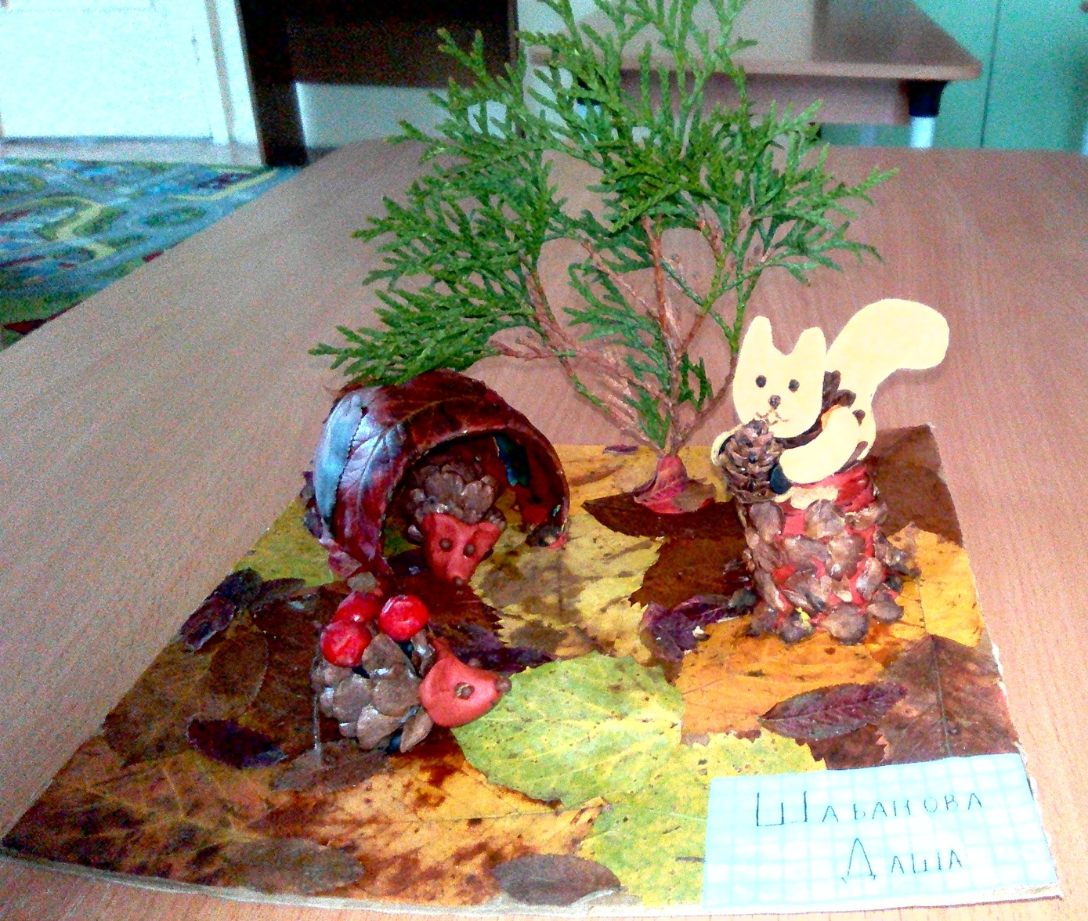
Шабанова Даша

Slide 6
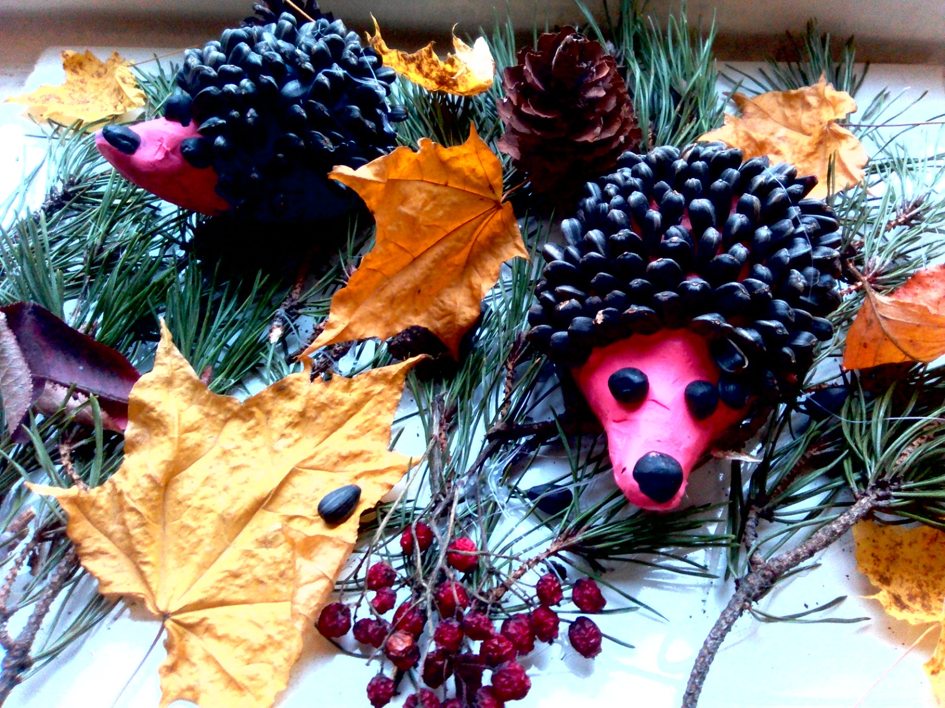
Парамонов Денис

Slide 7
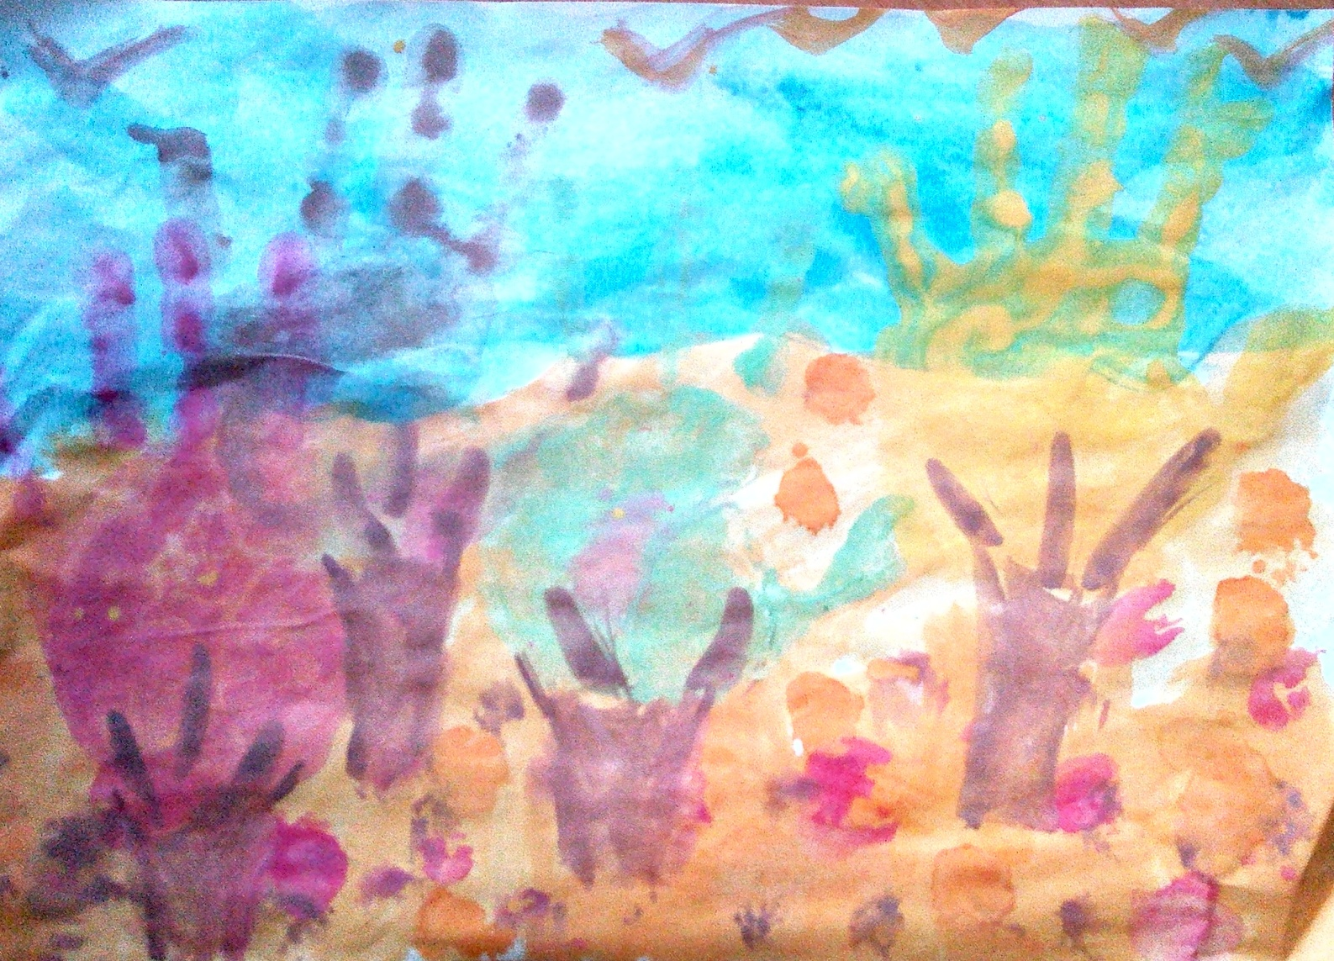
Марченко Георгий

